Slide 1
Agenda Online
Eixo 1 - Projeto: Desenvolvimento de Aplicação Web Front-End - Turma 07
PUC MINAS

Slide 2
Introdução
Dentro de um salão de beleza temos desde serviços especializados em estética capilar, maquiagem, unhas, design de sobrancelhas, podologia, atendimento especializado para noivas e noivos, podendo ainda abranger serviços de estética facial e corporal. Ainda existem salões que oferecem produtos diversificados para atendimento nas mais diversas necessidades do segmento de beleza.
Dito isso, o problema que estamos tentando resolver é a falta de praticidade e organização de agendas de salões de beleza que são feitas de forma manual, sem remover a flexibilidade que agendas feitas dessa forma proporcionam para os donos ou gerentes.

Slide 3
Objetivos
O objetivo geral deste trabalho é criar uma agenda online para facilitar a rotina diária de profissionais que atuam no salão de beleza e de seus clientes, trazendo mais eficiência, praticidade, organização e flexibilidade. Como objetivos específicos podemos ressaltar:
• Permitir o agendamento imediato de serviços, bem como a alteração ou cancelamento de agendamentos;
• Permitir a gestão das agendas, considerando a disponibilidade e bloqueios de horários;
• Permitir a consulta dos serviços disponíveis no salão, de seus valores e dos profissionais que prestam esse serviço;

Slide 4
Especificações do Projeto
A definição exata do problema e os pontos mais relevantes a serem tratados neste projeto foi consolidada com a participação dos usuários em um trabalho de imersão feita pelos membros da equipe a partir da observação dos usuários em seu local natural e por meio de entrevistas. Os detalhes levantados nesse processo foram consolidados na forma de personas e histórias de usuários.

Slide 5
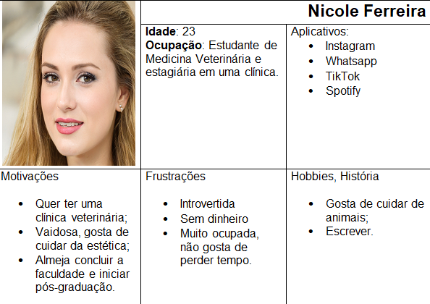
Personas (User)

Slide 6
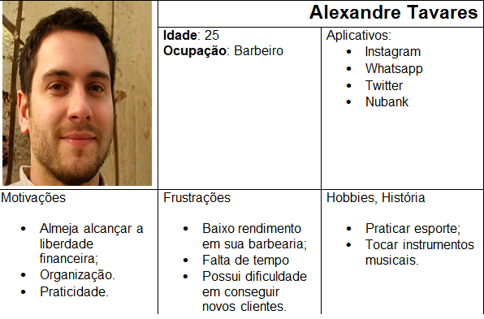
Personas (ADM)

Slide 7
Metodologia
O projeto está sendo realizado com base na metodologia Scrum. Até o momento estamos fazendo uso do Teams e do Discord para comunicação, GitHub para a parte de documentação e Sprints e por fim o Figma para a criação do design do site. Dividimos nossa equipe conforme a metodologia Scrum solicita, mais a frente se encontra a divisão detalhada da equipe.

Slide 8
Controle de Versão
A ferramenta de controle de versão adotada no projeto foi o Git, sendo que o Github foi utilizado para hospedagem do repositório.
O projeto segue a seguinte convenção para o nome de branches:
main: versão estável já testada do software
unstable: versão já testada do software, porém instável
testing: versão em testes do software
dev: versão de desenvolvimento do software
Quanto à gerência de issues, o projeto adota a seguinte convenção para etiquetas:
documentation: melhorias ou acréscimos à documentação
bug: uma funcionalidade encontra-se com problemas
enhancement: uma funcionalidade precisa ser melhorada
feature: uma nova funcionalidade precisa ser introduzida

Slide 9
Wireframes
São protótipos usados em design de interface para sugerir a estrutura de um site web e seu relacionamentos entre suas páginas. Um wireframe web é uma ilustração semelhante do layout de elementos fundamentais na interface, a ferramenta que utilizamos nesse projeto foi o Figma.

Slide 10


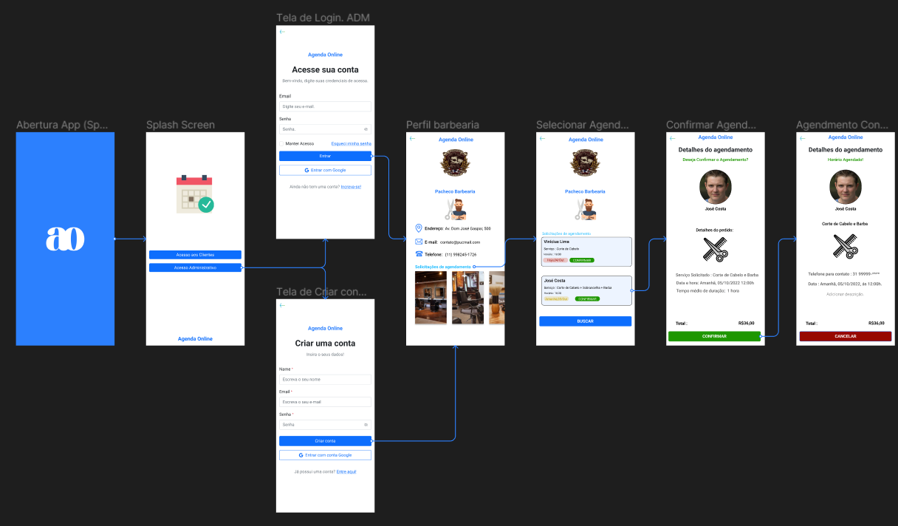
Wireframes
Wireframes ADM

Slide 11
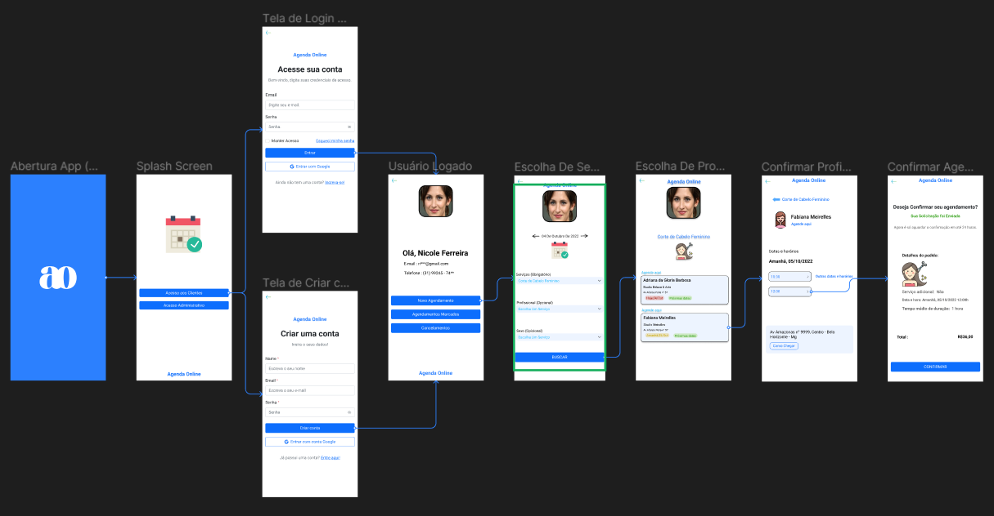
Wireframes
Wireframes USERS

Slide 12
Arquitetura da Solução
Definição de como o software é estruturado em termos dos componentes que fazem parte da solução e do ambiente de hospedagem da aplicação.
A solução implementada conta com os seguintes módulos:
Navegador - Interface básica do sistema.
Páginas Web - Conjunto de arquivos HTML, CSS, JavaScript e imagens que implementam as funcionalidades do sistema.
Local Storage - Armazenamento mantido no navegador, onde são implementados bancos de dados baseados em JSON.
Hospedagem - Local na Internet onde as páginas são mantidas e acessadas pelo navegador.

Slide 13
Programação de Funcionalidades
Tecnologias Utilizadas
- Para a criação das telas inicialmente estamos utiliando o Vs Code e as linguagens: HTML, CSS, JavaScript.

Slide 14
MEMBROS DO GRUPO
Arthur Barbosa Sodré
Ana Carolina Mozelli
David Gomes Chaves Andrade
Luiz Gustavo Siqueira Sun
Vicentina Martins dos Reis
Yasmin Liquer Navarro

